Slide 1
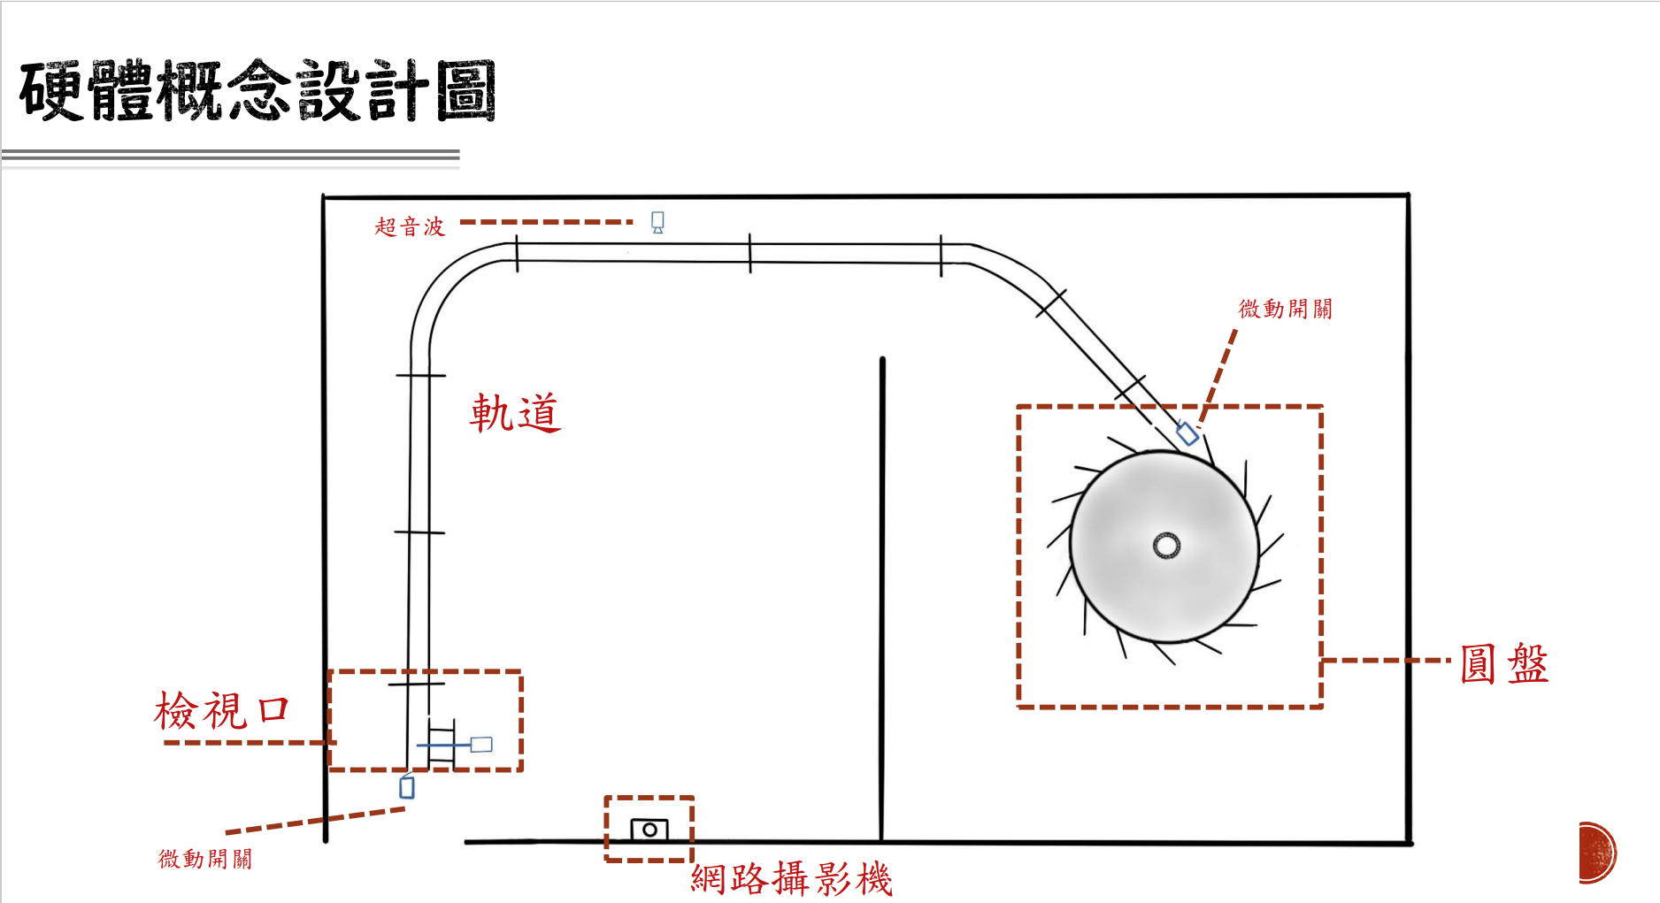

微動開關
微動開關
軌 道
圓盤機械手臂(X,Y軸)
檢視口
機械手臂 停衣場
圓盤
微動開關
網路攝像頭

